Slide 1

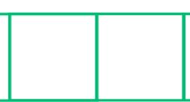

קול ההורים ב
[שם הרשות]
מהלך למיפוי, מדידה ופעולה לקידום
רווחה הורית בעיר
סיכום שלב איסוף
וניתוח נתונים
XX.XX.XX

Slide 2

ציר זמן למהלך קול ההורים
קיום קבוצת מיקוד עם הורים בעיר
מפגש התנעה צוותים עירוניים
הגשת מועמדות
כנס קול ההורים
"זמן הקשבה":
איסוף ידע קיים וידע חדש
30.6
אוק - נוב
דצמבר 25
עד תחילת אוגוסט
פבר'
מרץ
נוב' -
דצמ'
יולי
ספט' -
אוק'
הצגת הקול הקורא
סדנת רעיונאות לפיתוח כיווני פעולה
השקה ברשות
מאי
ניתוח ממצאים וגיבוש קבוצות המיקוד
2.2.26
קבלה לפיילוט

Slide 3
שלבי העבודה
איך כדאי להתערב?
הכלי: סדנת רעיונאות ופיתוח סל יוזמות
איפה כדאי להתערב?
הכלי: זיהוי איזורי הזדמנות
(פלח אוכלוסייה/אזור גאוגרפי/בעיה נקודתית)
למה זה קורה?
ניתוח סיבות שורש לקיומה של תופעה מסוימת ברווחה הורית
הכלי: קבוצת מיקוד
מה קורה?
מיפוי היקף רווחת ההורים בעיר (באילו מצבים היא מתרחשת ומה עצימותה)
הכלי: סקר הורים ומיפוי הנתונים הקיימים
אנחנו נמצאים כאן

Slide 4

הורים לגיל הרך בעיר שלנו

Slide 5
על הסקר
מספר המשיבים XXX
התפלגות לפי שכונות
התפלגות לפי קבוצות גיל הילדים
ערוצי הפצה ושיווק

Slide 6
דשבורד רווחה הורית
[קישור לדשבורד רווחה עירוני]

Slide 7
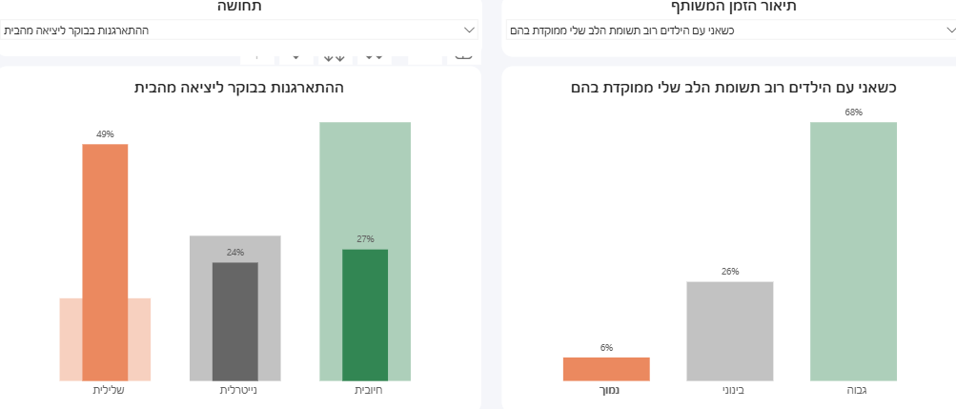
ממצאים
הצגת ממצא מעניין מתוך הנתונים בדשבורד (חריגה מהממוצע הארצי או מהממוצע העירוני).
לדוג': קיים מתאם בין הורים שדיווחו שכאשר הם נמצאים עם ילדיהם רוב תשומת הלב שלהם אינה ממוקדת בהם, לבין הורים שחוו תחושה שלילית בעת ההתארגנות בבוקר ליציאה מהבית

Slide 8

רווחה הורית בנתונים -
דשבורד ארצי
לחצו כאן להעמקה
Notes:
בתור התחלה הלכנו לבדוק מה המצב הארצי.
העברנו את השאלון בקבוצה של מדגם מייצג (600 משיבים ומשיבות) ברמה הארצית – ע"מ לייצר בסיס ראשוני.
מה שמעניין הוא כמובן הניתוח והצלבת הנתונים

Slide 9
המלצה למיקוד והעמקה
לאור ההממצאים, צוות העבודה ממליץ להעמיק בסוגיית XXX.
שלב ההעמקה יתבצע באמצעות קבוצת מיקוד (מחקר איכותני) שתאפשר ללמוד מדוע תופעה זו קורית, מה גורמי השורש שלה ומה ההשלכות הבלתי רצויות.
הנחיית קבוצת המיקוד וניתוח התובנות תתבצע על ידי צוות מומחים מטעם אורבן95.
גיוס המשתתפים, תיאום המפגש וההיבטים הלוגיסטיים יתבצעו על ידי צוות העבודה העירוני.

